Slide 1
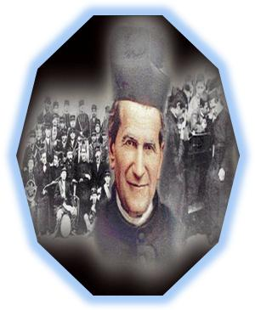
SALESIANOS
COOPERADORES
“YO SIEMPRE NECESITO DE TODOS”
sscc

Slide 2
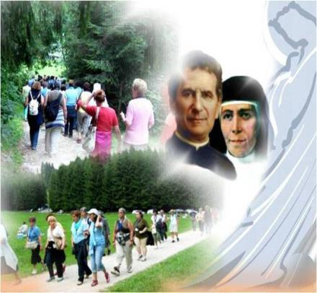
Don Bosco fue un hombre práctico e intrépido, un trabajador infatigable y creativo que empeñó todas
sus energías en
un vasto proyecto apostólico por la educación humana y cristiana de los jóvenes.

Slide 3
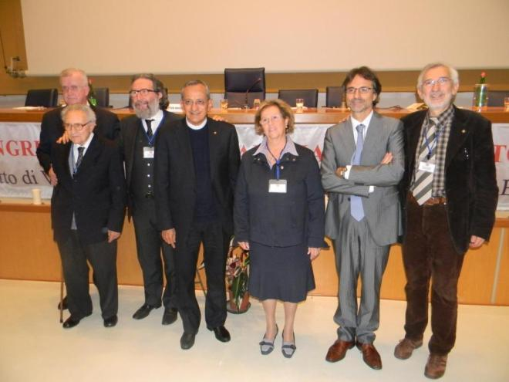
Para realizar su proyecto apostólico involucró a tantos laicos, hombres y mujeres, unidos en una sola asociación:
Los Salesianos Cooperadores

Slide 4
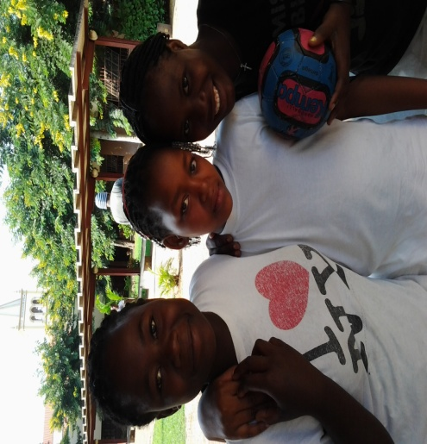
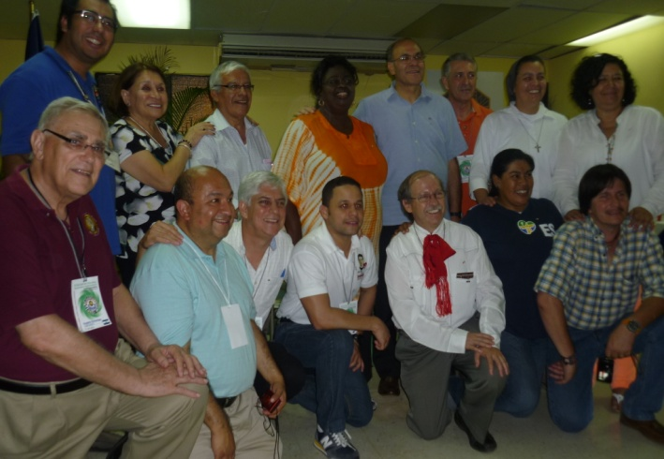
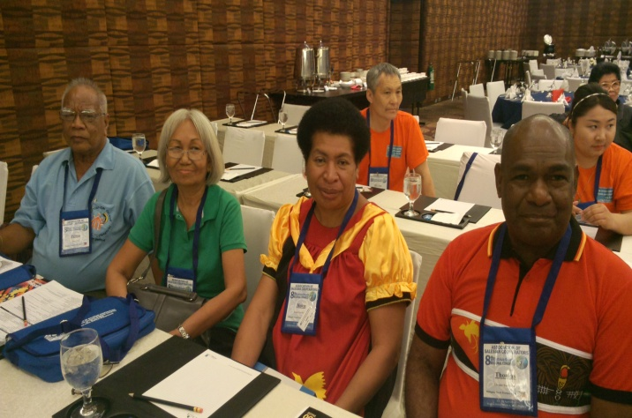
LA VOCACIÓN
Laicos y Laicas de religión católica o miembros del clero diocesano, que, atraídos por la
figura de Don Bosco, viven en la condición secular el mismo carisma de la Sociedad de San Francisco de Sales

Slide 5
LA VOCACIÓN
El P V A delinea la imagen renovada del SSCC en relación
a su vocación,
y su identidad carismatica salesiana, su misión y la organización de la Asociación.

Slide 6
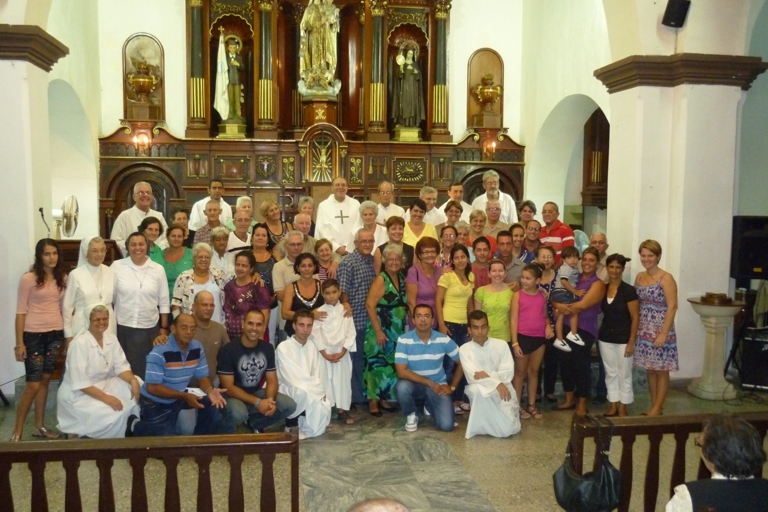
LA VOCACIÓN
Una llamada que se cualifica en:
Asumir un modo de vivir el Evangelio y de participar a la misión de la Iglesia. Es una opción libre, que cualifica la existencia
(PVA art. 2).
Trabajando por el bien de la Iglesia y de la sociedad, en modo particular donde se encuentran
(PVA art. 6).

Slide 7
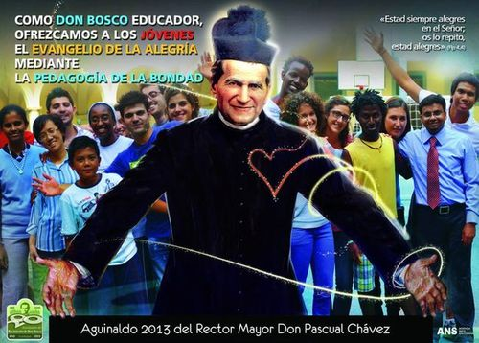
LA VOCACIÓN
llamados a cooperar en
la misión,
de la salvación de los y las jóvenes, sobre todo los más pobres y abandonados…

Slide 8
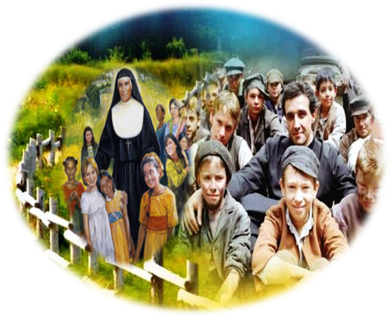
LA VOCACIÓN
Viven su fe en la propia realidad secular en comunión y en la vida del centro con los y las asociados/as, en diálogo constante con él y la delegado/a.

Slide 9
Promoviendo y defendiendo el valor de la familia como núcleo fundamental de la sociedad y de la Iglesia y se empeñan a construirla como “Iglesia doméstica”
(PVA 8).

Slide 10
con una estructura flexible y funcional, fundada sobre tres ámbitos de gobierno:
local
provincial
mundial.
Con esta organización asegura la eficacia de su acción en el territorio así como la apertura a la universalidad de la comunión y de la misión.
cómo estan
organizados

Slide 11
12
Consejeros
Mundiales
Delegada FMA e Delegado SDB
Coordinador
Mundial
Administrador
Secretario
Rector
Mayor
Madre
General
Consejo
Local
Consejo
Provincial
Consejo
Mundial

Slide 12
Cuantos son
Cerca 30.000
En todo el mundo
11 Regiones

Slide 13
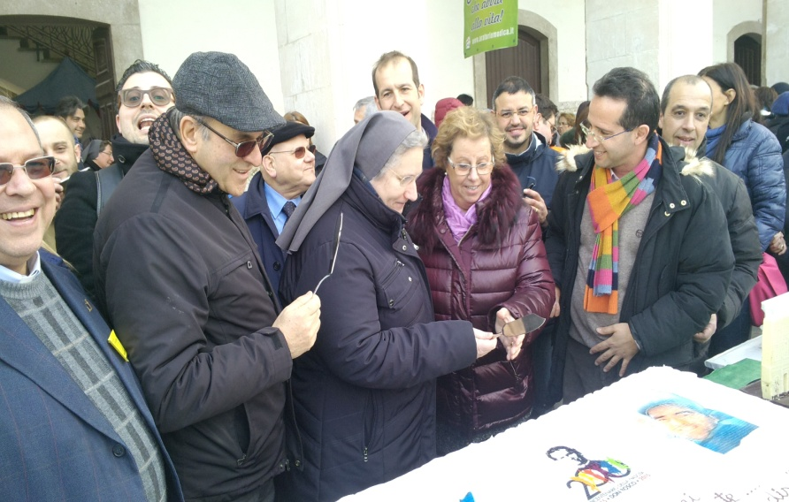
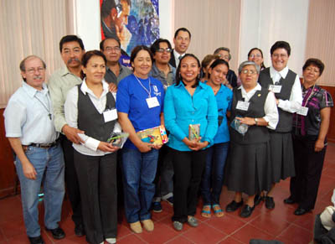
LA TAREA DE LA INSPECTORA
EN LA ASOCIACIÓN DE LOS SSCC:
Animar cada comunidad salesiana FMA, a que se sienta implicada en el cometido auspiciado por Don Bosco de sostener e incrementar la Asociación, contribuir a la formación de sus miembros, dar a conocer y promover su Proyecto de Vida Apostólica

Slide 14
Inspectores e Inspectoras, con la colaboración de los Directores y las Directoras, garantizan la unidad en la comunión y en la misión. Se comprometen a promover el crecimiento espiritual de los Centros e implican a las comunidades religiosas en el testimonio de los valores de la santidad, y en el servicio generoso de la animación.
(PVA Reg. 9)
INSPECTORA

Slide 15
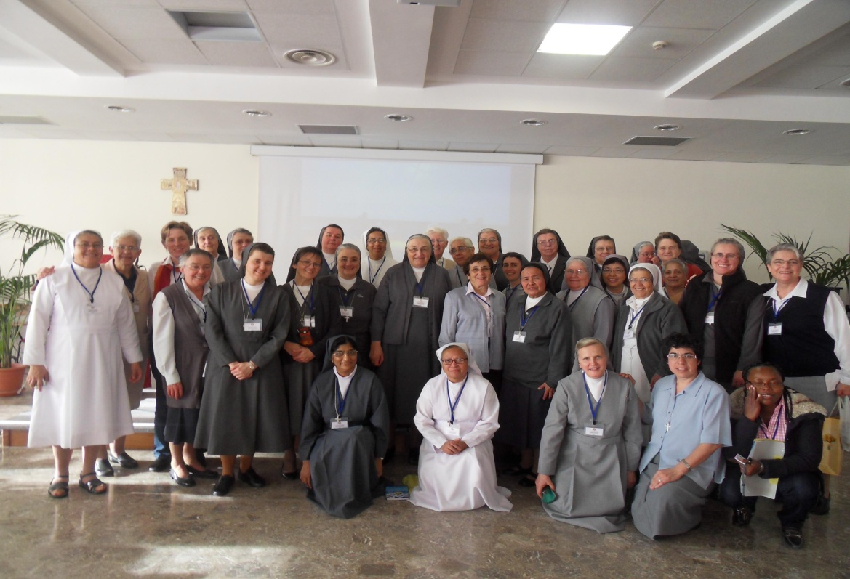
Nombrará la Delegada a nivel Provincial y Local, para que sean un vínculo de unión entre FMA, SDB e SSCC.
INSPECTORA

Slide 16
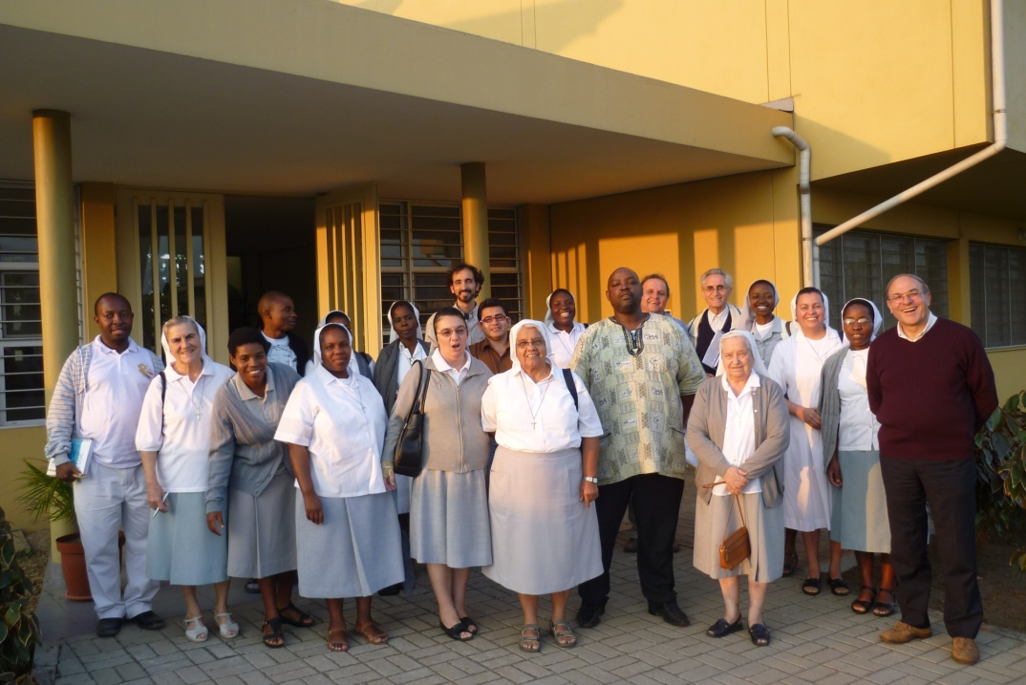
DELEGADA
Es «vínculo de unión seguro y estable» con el espíritu salesiano y comparten la experiencia carismática y espiritual del Fundador.
Estimulan la responsabilidad de los SSCC y animan su autonomía organizativa en la comunión carismática con los SDB y las FMA.

Slide 17
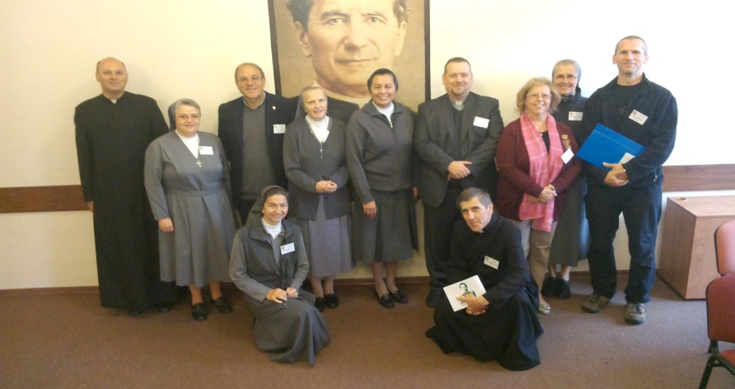
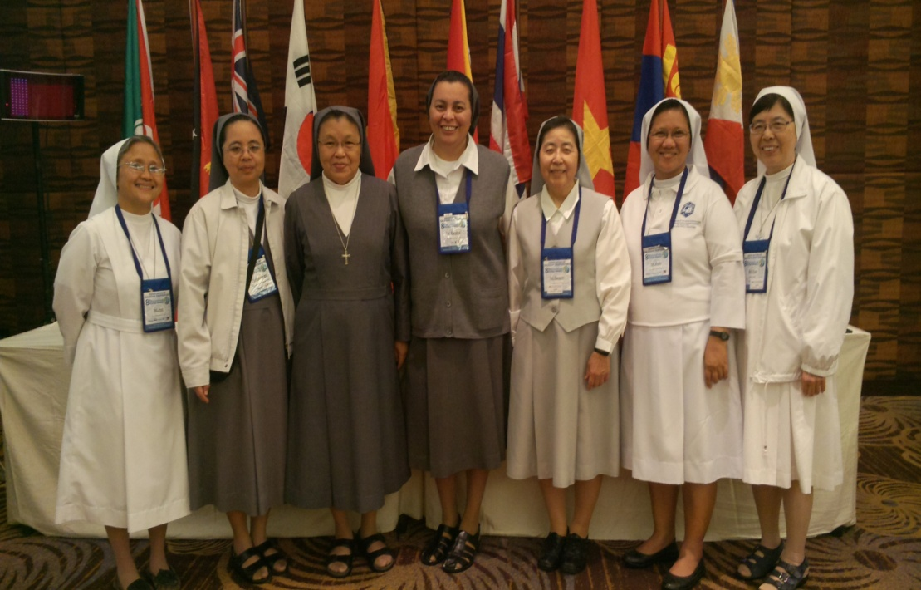
DELEGADA
Ofrece un servicio de guía espiritual, educativa y pastoral para sostener un apostolado más eficaz de los Salesianos Cooperadores en el territorio

Slide 18
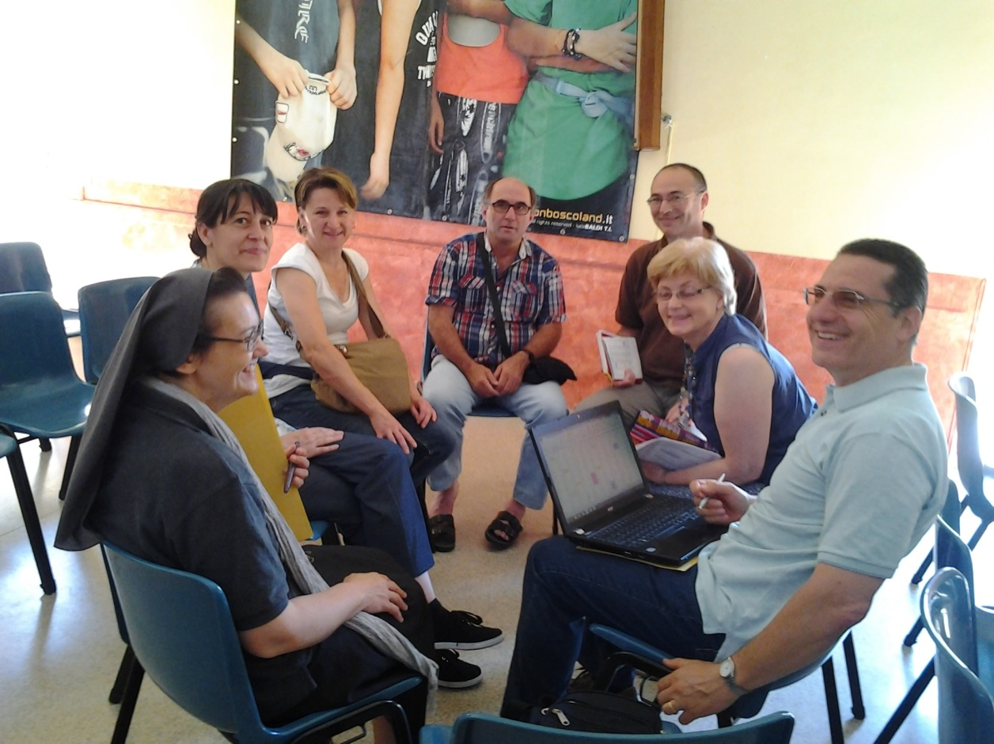
DELEGADA
En la Asociación, los Delegados y las Delegadas, en cualquier ámbito, forman parte de derecho y con voz activa del correspondiente Consejo

Slide 19
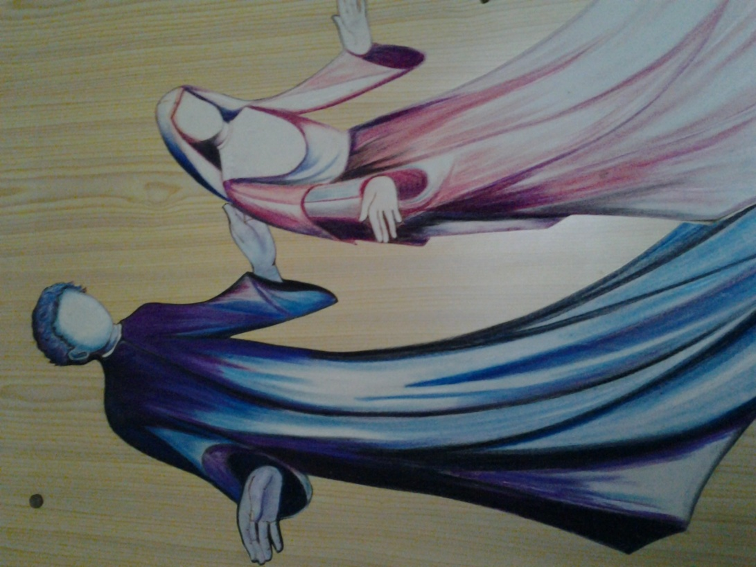
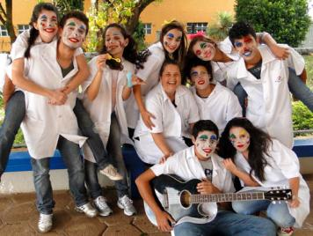
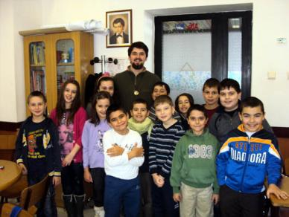
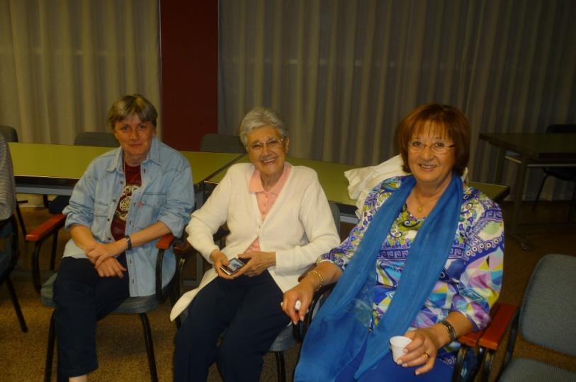
Cada comunidad salesiana, SDB y FMA, inspectorial y local, se siente implicada en el cometido auspiciado por Don Bosco de sostener e incrementar la Asociación, contribuir a la formación de sus miembros, dar a conocer y promover su PVA
(PVA art. 25).

Slide 20
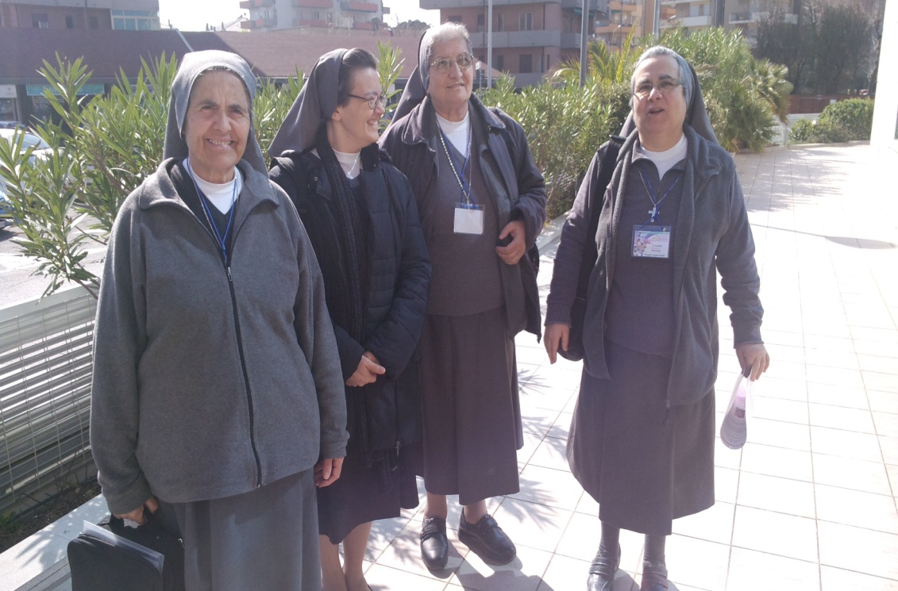
DELEGADA
Organización y nombramiento de la DELEGADA:
Consejo Local:
Un Delegado o una Delegada nombrado por el respectivo
Inspector o Inspectora
(PVA art. 36)
Consejo Provincial:
Un Delegado y una Delegada, con voz activa, designados por el respectivo Inspector e Inspectora
(PVA art. 37)

Slide 21
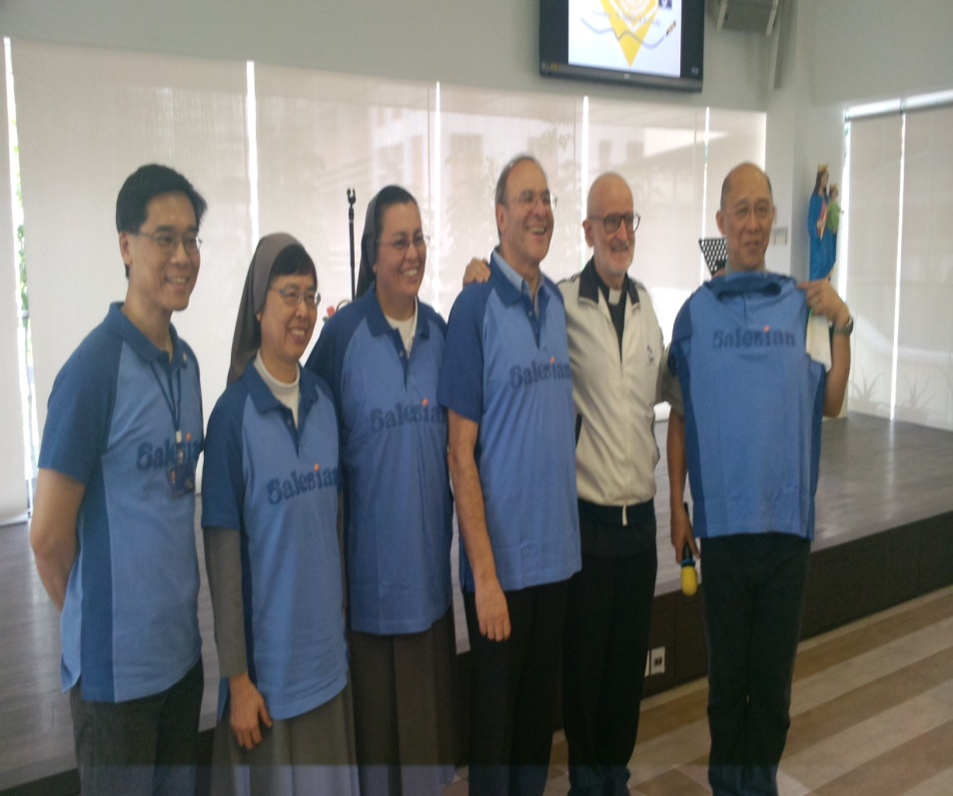
Consulta Regional:
El Delegado regional es designado por el Consejero Regional SDB respectivo; la Delegada regional es designada por la Madre general a propuesta de la Conferencia de las Inspectoras con competencia geográfica en el lugar
(PVA Reg. 34)
Consejo Mundial:
El Delegado mundial SDB designado por el Rector Mayor y la Delegada mundial FMA designada por el Rector Mayor a propuesta de la Madre General del Instituto de las Hijas de María Auxiliadora(PVA 38).
DELEGADA

Slide 22
4. El trabajo en red con la
Familia Salesiana
mediante el conocimiento y la información recíproca, la ayuda
espiritual y formativa mutua, y la implicación en las tareas apostólicas comunes, dentro del respeto a la identidad y autonomía de cada uno (PVA 23)

Slide 23
5. Información importante para abrir un nuevo Centro de los SSCC (PVA Reg. 18)
§1. Los Centros locales, de ordinario, agrupan un número mínimo de seis asociados
§2. La erección de un Centro requiere tres pasos: el consentimiento del Consejo provincial; el consentimiento formal por escrito del Inspector o de la Inspectora, o del Obispo diocesano, si estuviese fuera de las obras salesianas, con el trámite de un acto jurídico canónico;
§3. En caso de que, para la constitución de un Centro local, no pueda relacionarse con un Consejo provincial, se recurre al Consejo mundial

Slide 24
5. Informazione importante para abrir un nuevo Centro de los SSCC
§4. Los Centros locales pueden organizarse en grupos de interés y de compromiso específico
§5. Los SSCC residentes en un territorio donde no existe un Centro local, estarán vinculados al Centro más cercano,
§6. La Asociación está abierta a la posibilidad de constituir Centros de Salesianos Cooperadores donde la misión salesiana lo requiera
§7. Los SSCC comprometidos en una actividad apostólica y educativa salesiana, pueden dar lugar al nacimiento de un Centro relacionado con la actividad de aquella obra.

Slide 25
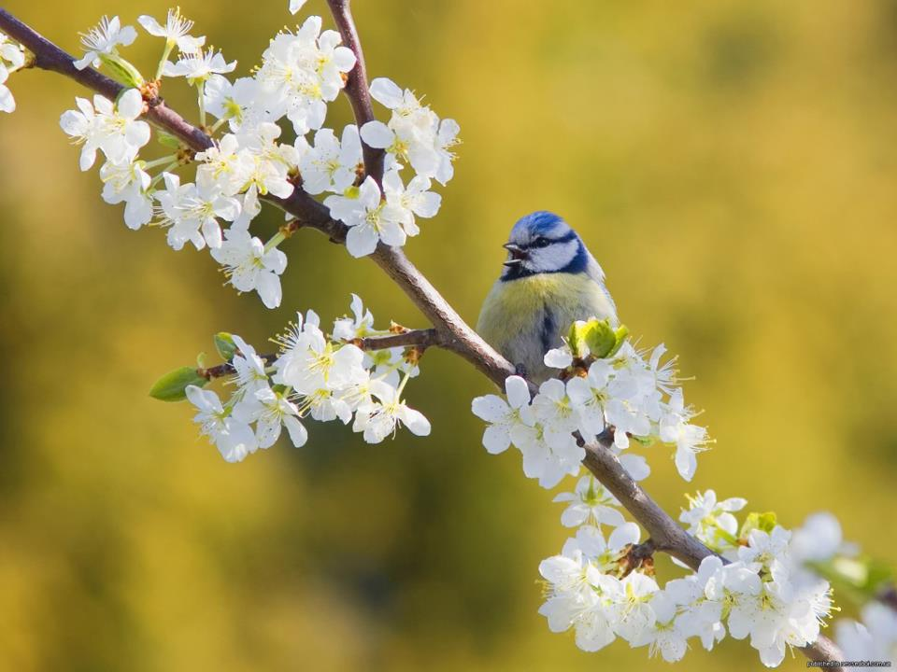
SIGNOS DE VIDA
La renovación del Proyecto de Vida Apostólica (PVA)
La identidad vocacional; mayor autonomía y corresponsabilidad
La formación de los delegados y las delegadas inspectoriales
Valorar la contribución de las FMA en la vida de la Asociación

Slide 26
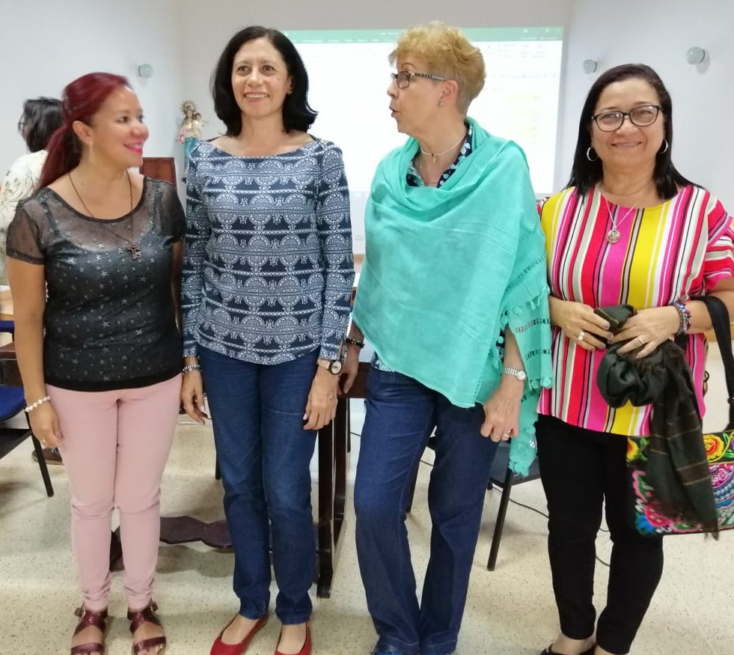
CONSEJO PROVINCIA SAN LUIS BELTRÁN DE MEDELLÍN
De izquierda a derecha:
Carmen de Manotas: Coordinadora
María Victoria Bernal: Administradora
Teresa Gómez: Formadora
Juana Hernández: Secretaria

Slide 27
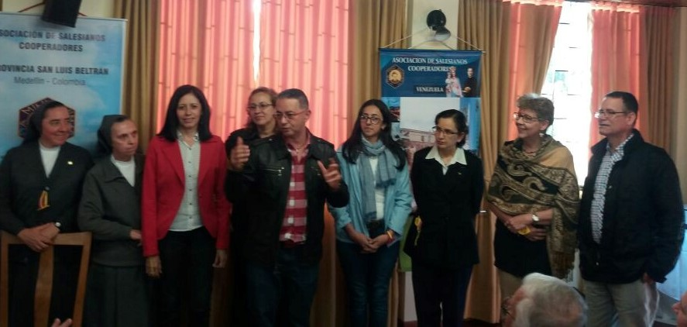
CENTROS DE CMA
Antioquia:
Casa Provincial
Colegio María Auxiliadora
San Juan Bosco
El Santuario
Currulao
Costa Atlántica:
Santa Marta
Cartagena
Norte de Santander:
Cúcuta
Caldas:
Manizales

Slide 28
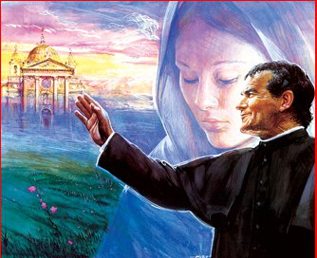
Estamos con ustedes
en esta misión...

